Slide 1
Proyecto de Curso Sistema de Recuperación de Información
Miguel Alejandro Asin Barthelemy C511
Yan Carlos González Blanco C511
Henri Estévez Gómez C511

Slide 2




Slide 3
Modelo Vectorial

Slide 4
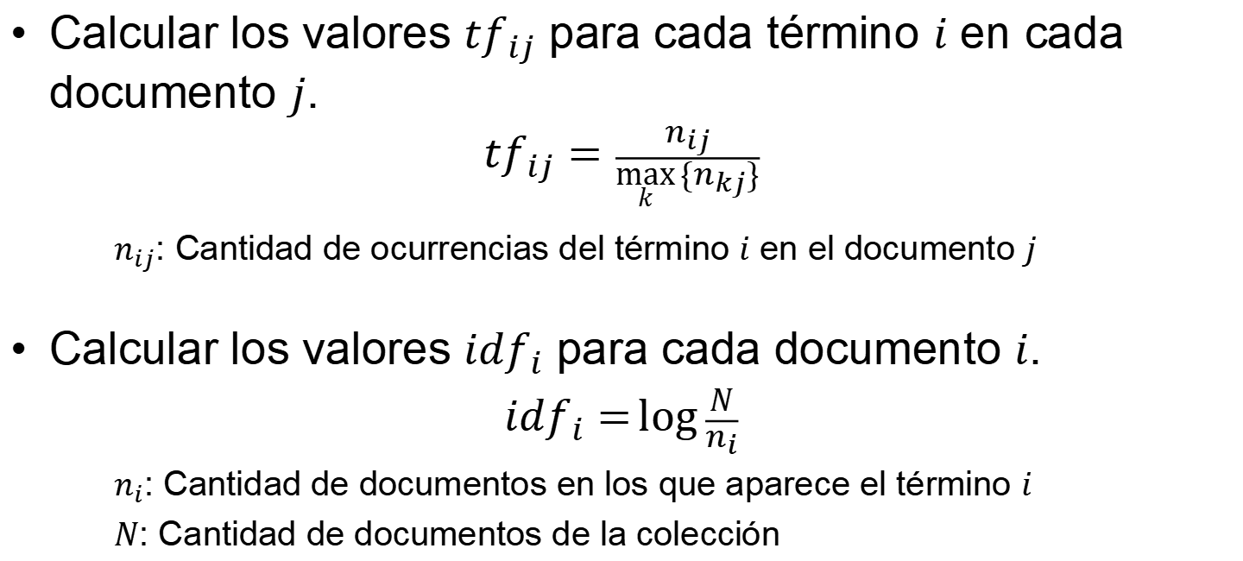
Modelo Vectorial: Representación de los documentos y la consulta
Calcular los valores ${tf}_{ij}$ para cada término $i$ en cada documento $j$.
$${tf}_{ij}=\frac{n_{ij}}{\max_{k}{\{n_{kj}\}}}$$
$n_{ij}$: Cantidad de ocurrencias del término $i$ en el documento $j$
Calcular los valores ${idf}_{i}$ para cada documento $i$.
$${idf}_{i}=\log{\frac{N}{n_{i}}}$$
$n_{i}$: Cantidad de documentos en los que aparece el término $i$
$N$: Cantidad de documentos de la colección

Slide 5
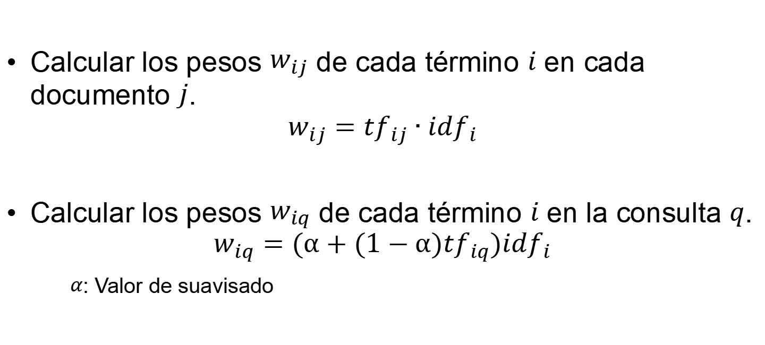
Modelo Vectorial: Representación de los documentos y la consulta
Calcular los pesos $w_{ij}$ de cada término $i$ en cada documento $j$.
$$w_{ij}={tf}_{ij}∙{idf}_{i}$$
Calcular los pesos $w_{iq}$ de cada término $i$ en la consulta $q$.
$$w_{iq}=(α+(1−α){tf}_{iq}){idf}_{i}$$
$α$: Valor de suavisado

Slide 6
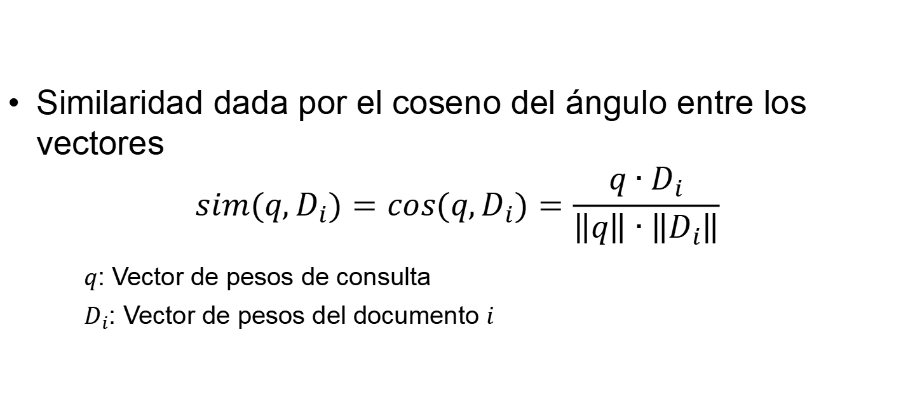
Modelo Vectorial: Módulo de búsqueda
Similaridad dada por el coseno del ángulo entre los vectores
$$sim(q,D_{i})=cos(q,D_{i})=\frac{q∙D_{i}}{\left\|q\right\|∙\left\|D_{i}\right\|}$$
$q$: Vector de pesos de consulta
$D_{i}$: Vector de pesos del documento $i$

Slide 7
Modelo booleano

Slide 8
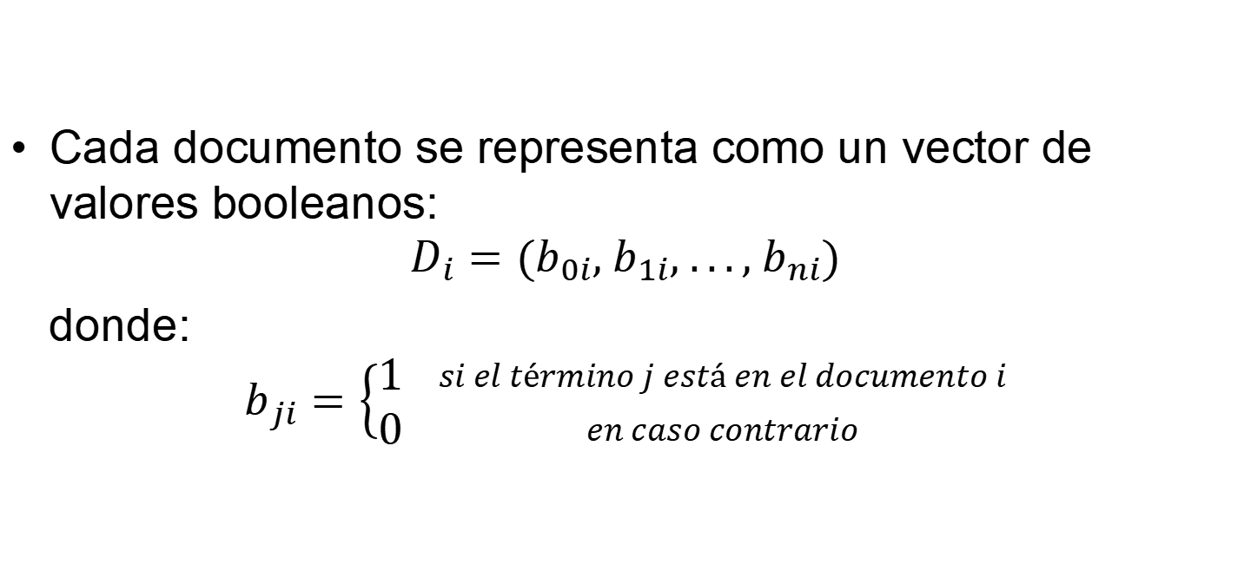
Modelo booleano: Representación de los documentos y la consulta
Cada documento se representa como un vector de valores booleanos:
$$D_{i}=(b_{0i}, b_{1i}, ..., b_{ni})$$
donde:
$$b_{ji}=\left\{\begin{matrix}1 \\ 0\end{matrix} \right.\begin{matrix}si el término j está en el documento i \\ en caso contrario\end{matrix}$$

Slide 9
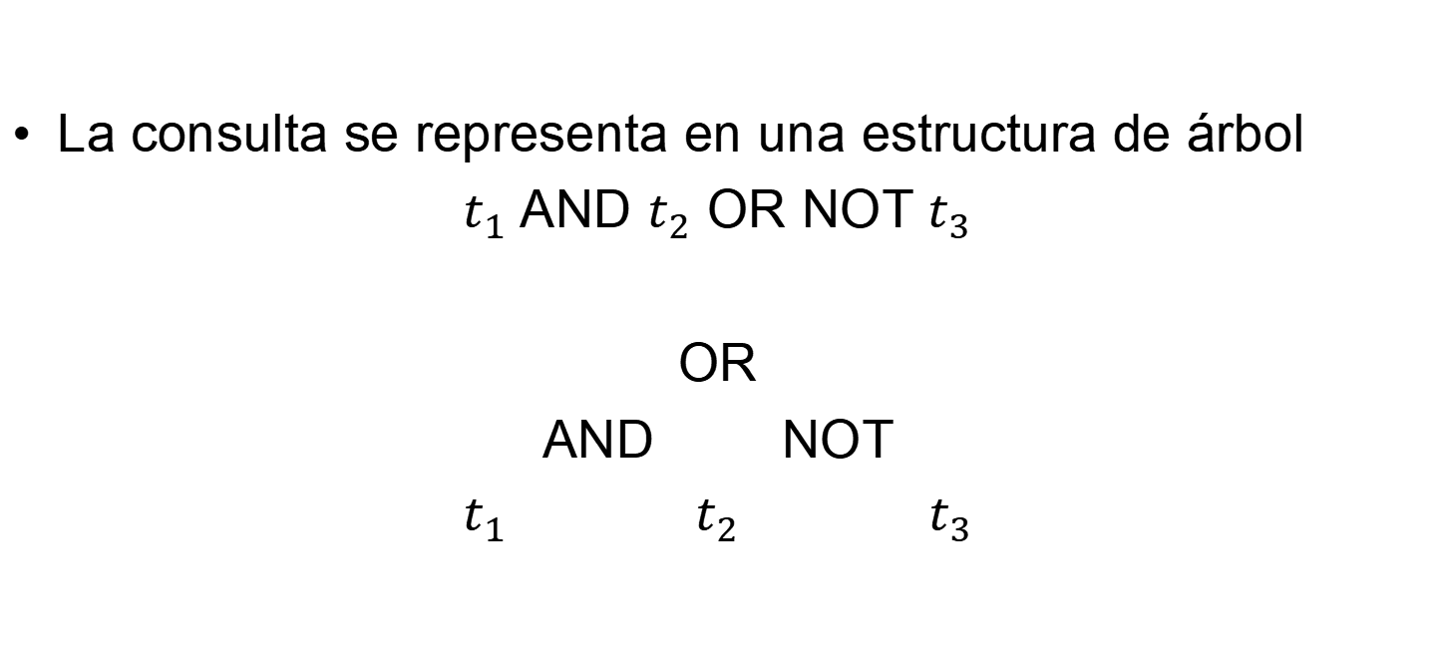
Modelo booleano: Representación de los documentos y la consulta
La consulta se representa en una estructura de árbol
$t_{1}$ AND $t_{2}$ OR NOT $t_{3}$
OR
AND NOT
$t_{1}$ $t_{2}$ $t_{3}$

Slide 10
Algoritmo
Procesamiento de texto
Representación de los archivos
Procesamiento de la consulta
Búsqueda
Resultados

Slide 11
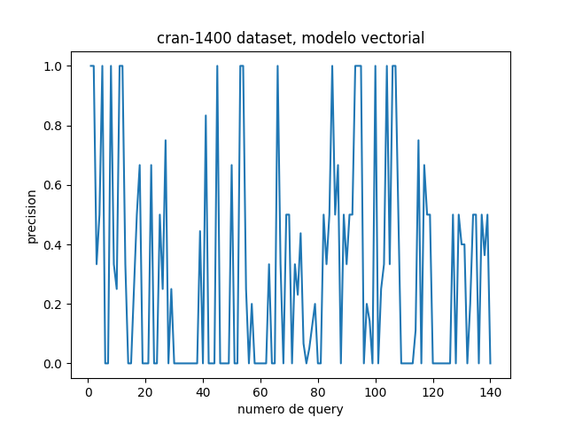
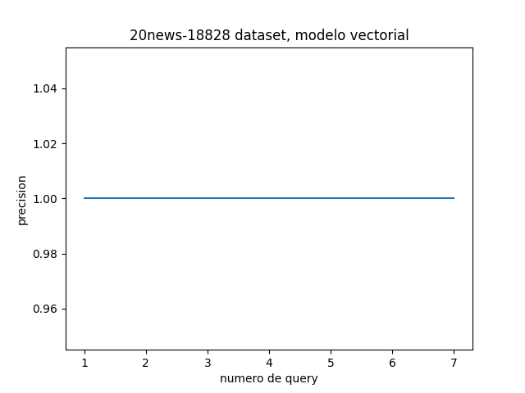
Evaluación del sistema
Modelo vectorial (Precisión)

Slide 12
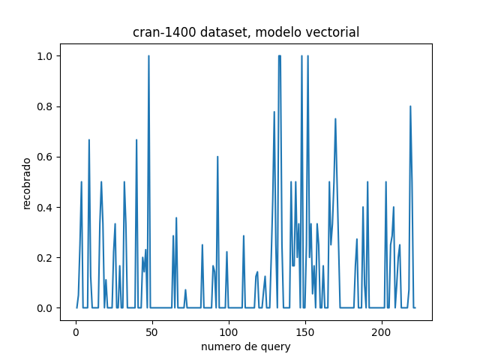
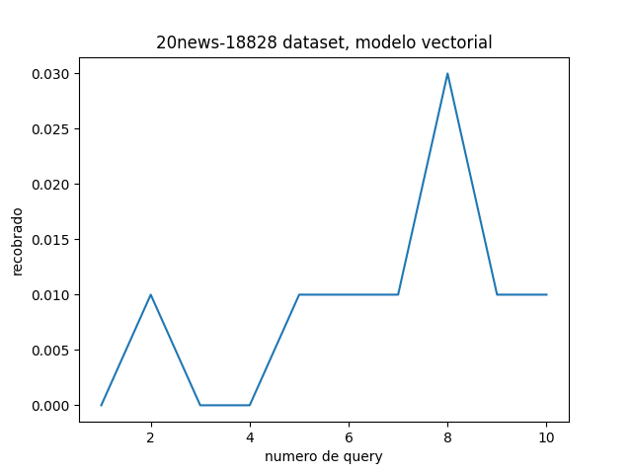
Evaluación del sistema
Modelo vectorial (Recobrado)

Slide 13
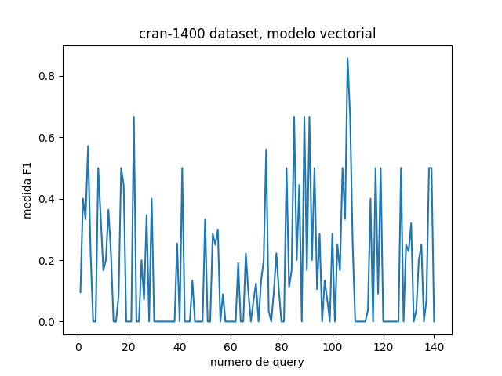
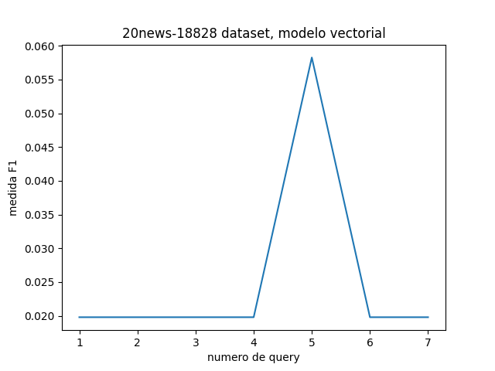
Evaluación del sistema
Modelo vectorial (Medida F1)

Slide 14
Evaluación del sistema
Ejemplo (Primera colección de datos)
Consulta:
“what are the structural and aeroelastic problems associated with flight of high speed aircraft”
Resultados:
Documento más relevante: 12.txt
Precisión: 0.51
Recobrado: 0.2
Medida F1: 0.1

Slide 15
Evaluación del sistema
Ejemplo (Segunda colección de datos)
Consulta:
“looking for a recommandation on a good royalty free graphics
library package for C and C++ program”
Resultados:
Documentos más relevantes: 37926 y 37928
Precisión: 1.0
Recobrado: 0.01
Medida F1: 0.02

Slide 16
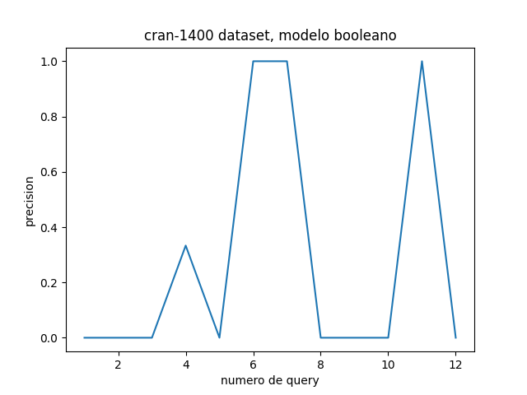
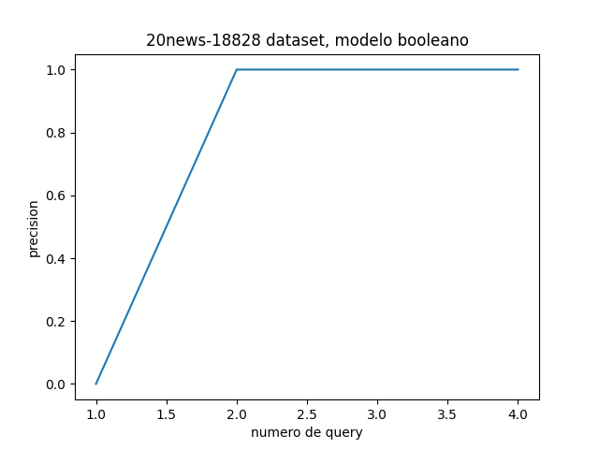
Evaluación del sistema
Modelo booleano (Precisión)

Slide 17
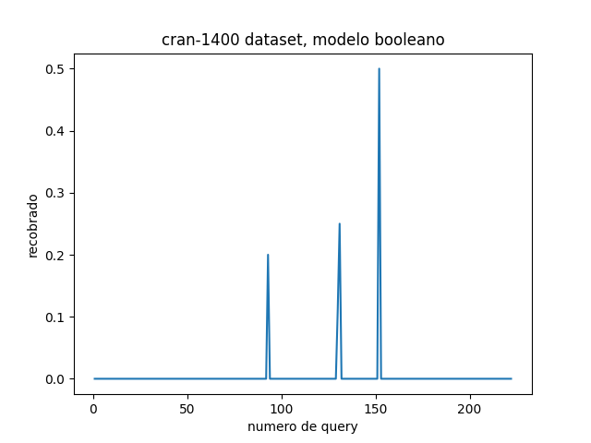
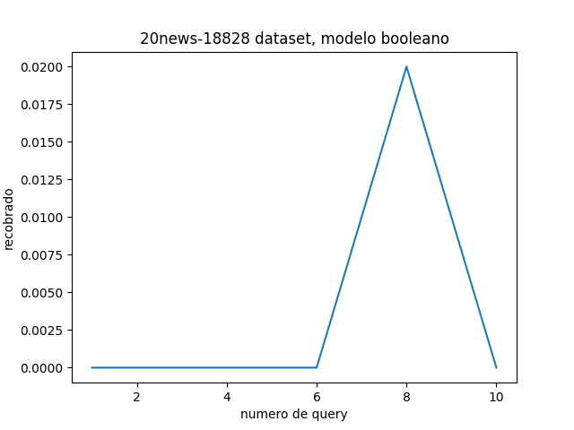
Evaluación del sistema
Modelo booleano (Recobrado)

Slide 18
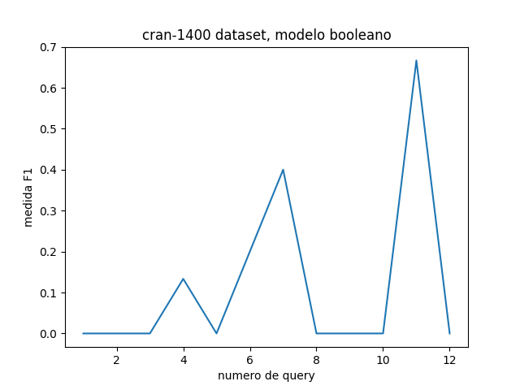
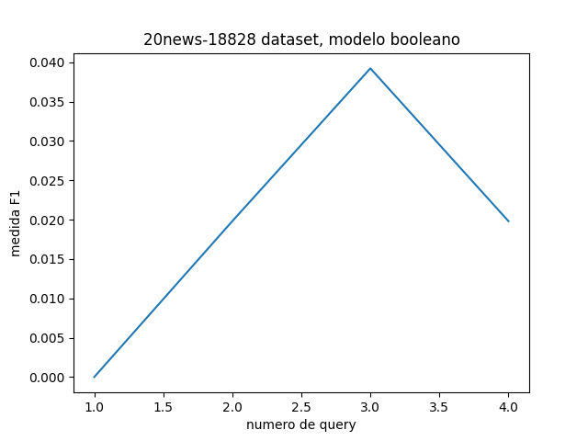
Evaluación del sistema
Modelo booleano (Medida F1)

Slide 19
Evaluación del sistema
Ejemplo (Primera colección de datos)
Consulta:
“it AND method AND solv AND linear AND ellipt AND
diff AND equ AND rapid AND converg”
Resultados:
Documentos relevantes: { 1188.txt }
Precisión: 1.0
Recobrado: 0.5
Medida F1: 0.67

Slide 20
Evaluación del sistema
Ejemplo (Segunda colección de datos)
Consulta:
“icon AND program AND man AND alias”
Resultados:
Documentos relevantes: { 66430 }
Precisión: 0.0
Recobrado: 0.0
Medida F1: 0.0

Slide 21
Análisis del sistema
Ventajas de los modelos usados
Desventajas de los métodos empleados

Slide 22
Recomendaciones
Uso de herramientas para el procesamiento de lenguaje natural (BERT)
Técnicas de inteligencia artificial para determinar similitud semántica
Uso de operaciónes de lenguaje avanzadas

